Slide 1



- ja vēlaties SAVU BIĻEŠU PLATFORMU

Slide 2
Kāpēc vajadzīga SAVA biļešu platforma?
Pilnīga kontrole par pasākuma un biļešu datiem
Biļešu tirdzniecība arī savā mājas lapā
Biļešu pircēju datu saņemšana (atbilstoši VDAR)
Biļešu ienākumu saņemšana jebkurā brīdī
Un bez sākotnējām investīcijām un programmēšanas

Slide 3
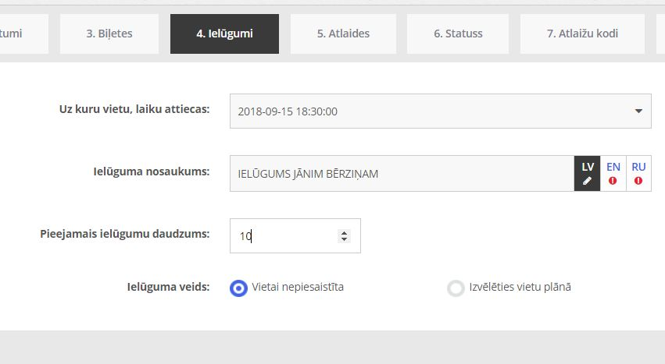
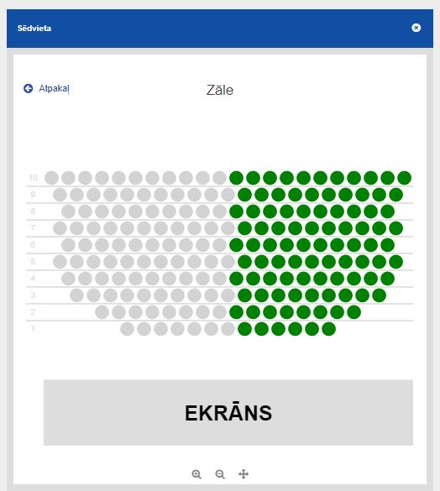
Zāles plāni
Numurētas vietas
Nenumurētas vietas
Ielūgumi
Atlaižu kodi
Atlaides

Slide 4
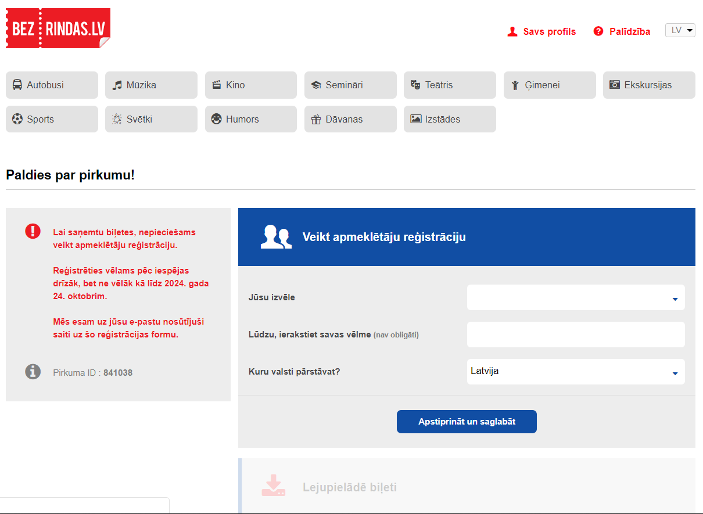
Plašas dalībnieku reģistrācijas formu iespējas

Slide 5
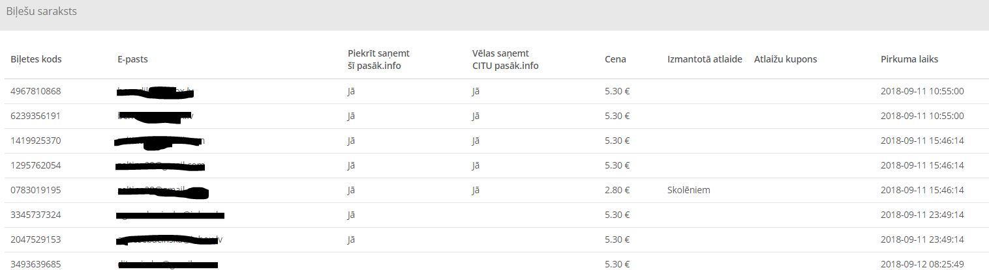
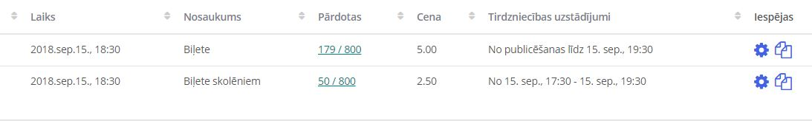
Legāli iegūstami un izmantojami pircēju dati

Slide 6

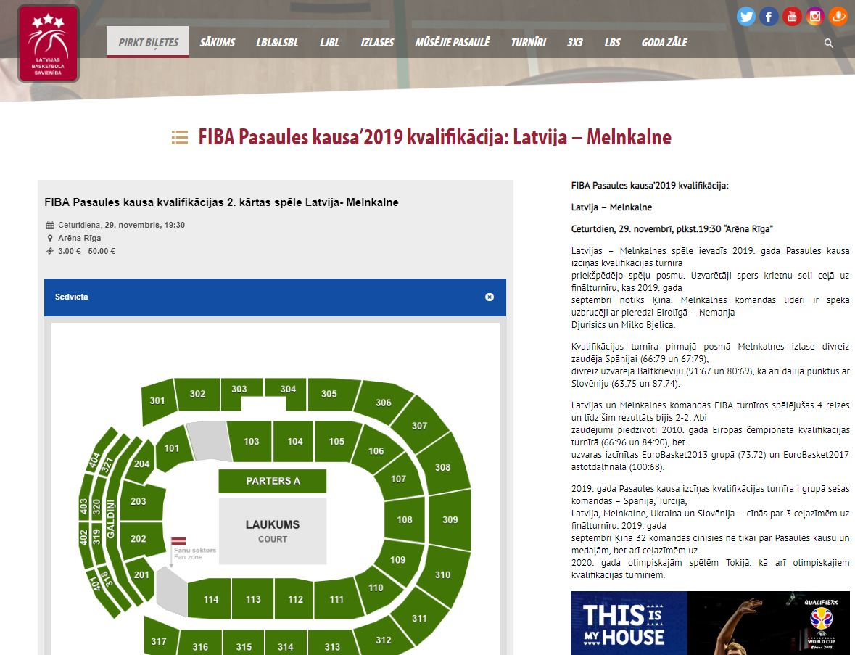
Tirdzniecība arī Jūsu pašu mājaslapā

Slide 7
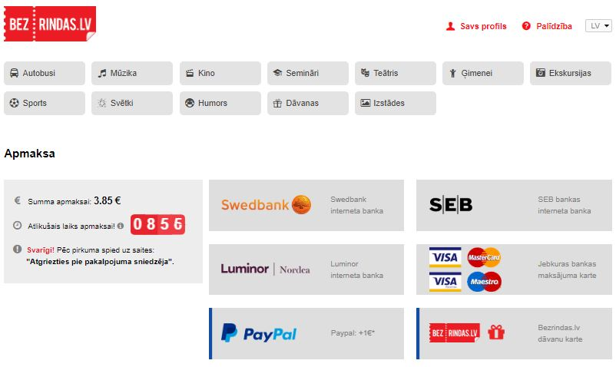
Ērti apmaksas veidi
Nekādas reģistrācijas!
Pirkums 30 sekunžu laikā!

Slide 8
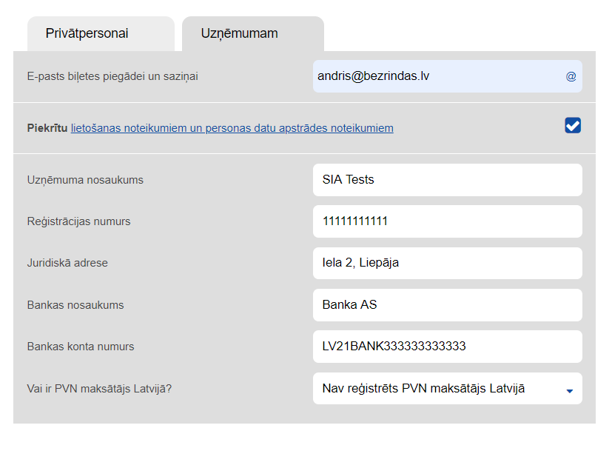
Rēķini uzņēmumiem un apmaksa arī ar pārskaitījumu!

Slide 9
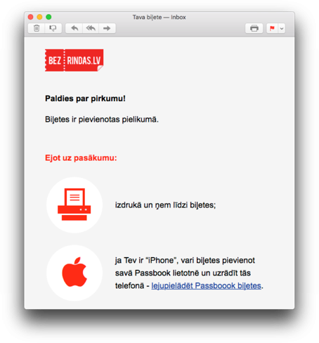
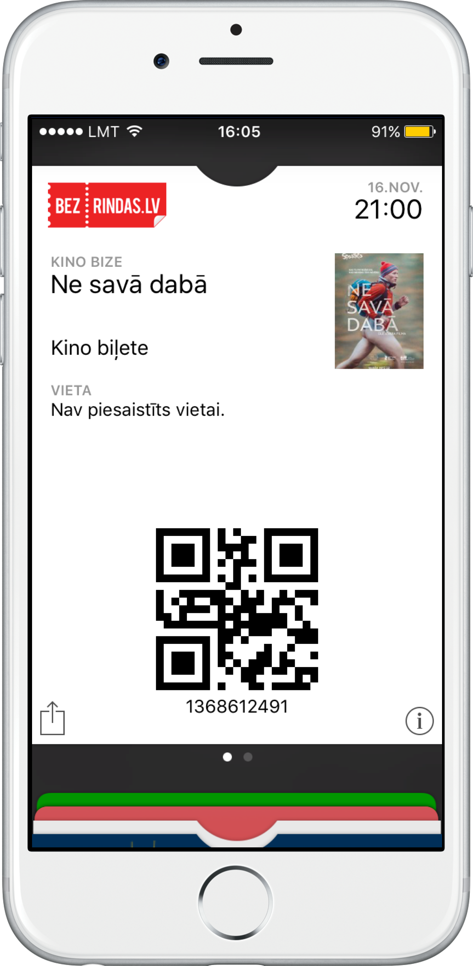
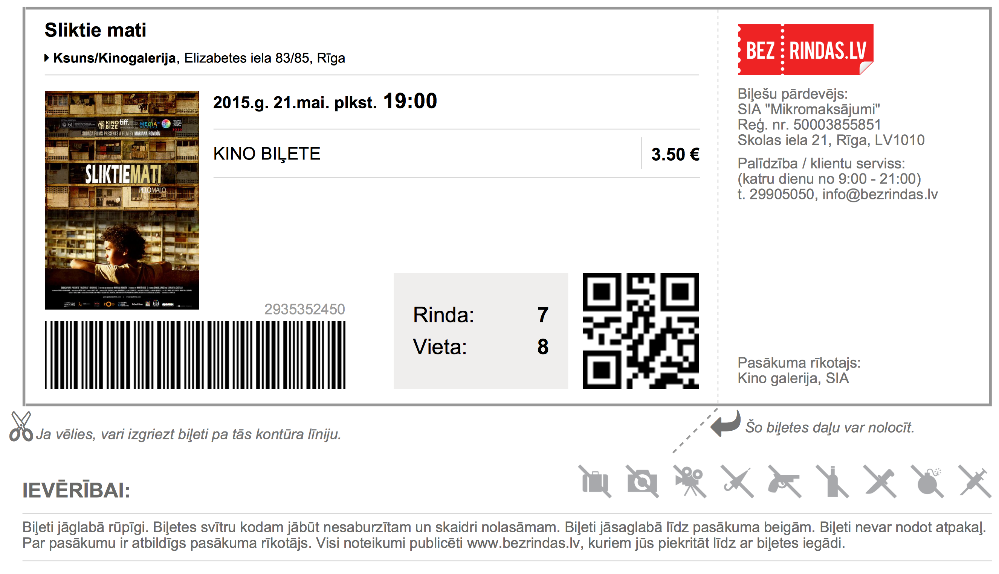

Slide 10
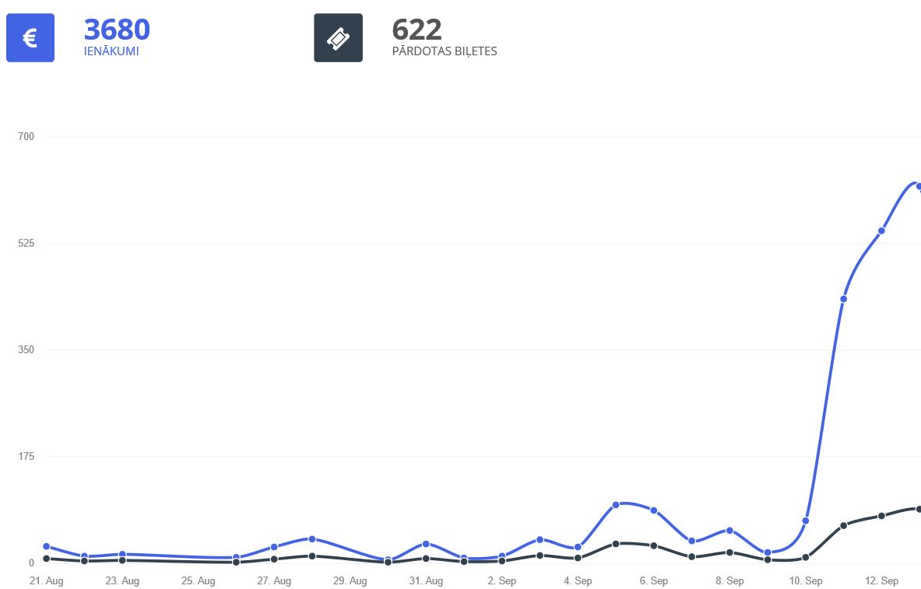
Finanšu kontrole Jūsu rokās
Naudas izmaksa pēc vajadzības
Vienmēr izdevīgākā % likme!

Slide 11

Biļešu pārdošanas plāna izstrāde un palīdzība tā realizācijā

Slide 12

www.bezrindas.lv
Andris Tihomirovs
andris@bezrindas.lv
29864234

